Slide 1
Тема уроку:
Відчуй іншого
«Колядка»
Тетяна Череп-Пероганич

Slide 2
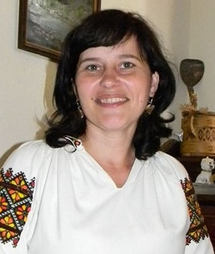
Череп-Пероганич Тетяна Павлівна (18 листопада 1974, с. Стара Басань Бобровицького району Чернігівської області) – українська поетеса, прозаїк і драматург, журналістка, перекладачка, громадська діячка, член Національної спілки письменників України, Національної спілки краєзнавців України, лауреатка національних і міжнародних премій, авторка 10 книжок.

Slide 3
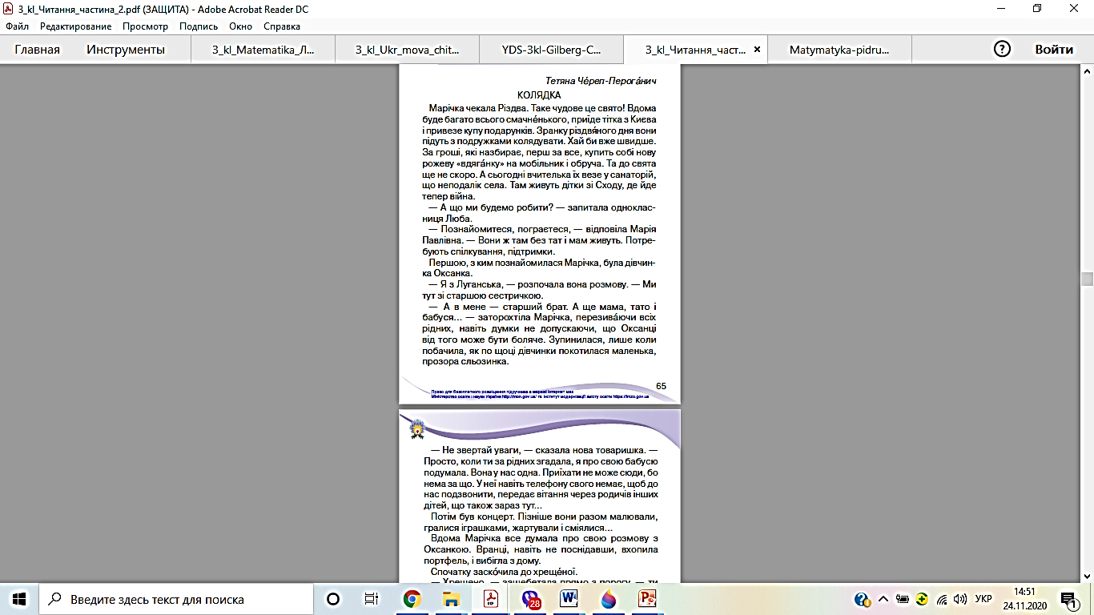

Slide 4
Словникова робота
«Довідкове бюро»
Вдяганка — одяг, в данному випадку на телефон.
Перезиваючи— перелічуючи .

Slide 5
Визначте до якого жанру (типу) належить цей твір!
Розповідь | Казка | Оповідання | Науково-художній твір.
Назвіть головного героя оповідання!

Slide 6
3) Бесіда за змістом твору.
Назвіть дійових осіб оповідання!
В яку пору року відбувалися події описані оповіданні?
Чому Марічка так чекала на свято? Знайди відповідь в тексті і зачитай!
Куди повезла їх вчителька?
Як відреагувала Оксанка на розповідь Марічки?
Навіщо дітям спілкування з іншими дітьми?

Slide 7
Домашнє завдання
Ст 65- 66 читати до слів … жартували і сміялися.

